Slide 1

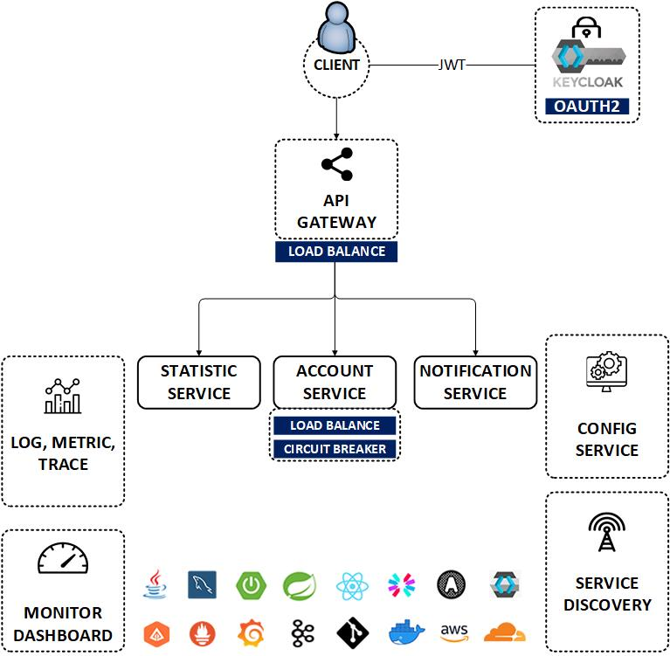

Spring Security Resource Server với Keycloak
www.jmaster.io/course/microservices-with-spring-cloud

Slide 2
Authorization Code
Client (Frontend) gọi keycloak lấy access Token, gửi Access Token qua Gateway hoặc Resource Service lấy dữ liệu
Resource Service Validate Token qua issuer và JWK
Resource Service decode token tạo các SCOPE và ROLES tùy biến
Áp dụng Spring Security để bảo mật tài nguyên sau đó.

Slide 3
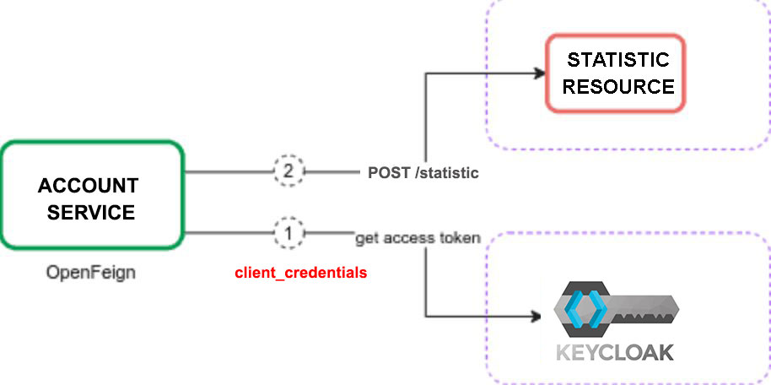
Client Credentials
Sử dụng OpenFeign gọi từ lên Keycloak với Client Id đã cấu hình trước lấy về Access Token
Sau đó gọi sang resources service để lấy tài nguyên

